Slide 1
Разработка проекта производство медицинского пластиката
Мелехов Никита Андреевич

Slide 2
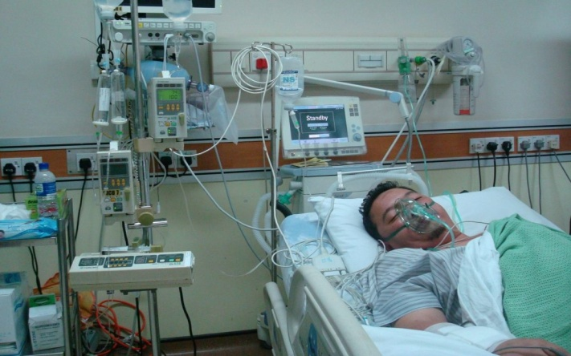
Идея проекта
«Удовлетворение потребности медицинской отрасли в качественных полимерных материалах»
Импортозамещение
Национальный проект «Здравоохранение»
Возросшая потребность в изделиях медицинского назначения

Slide 3
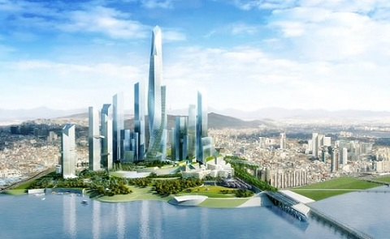
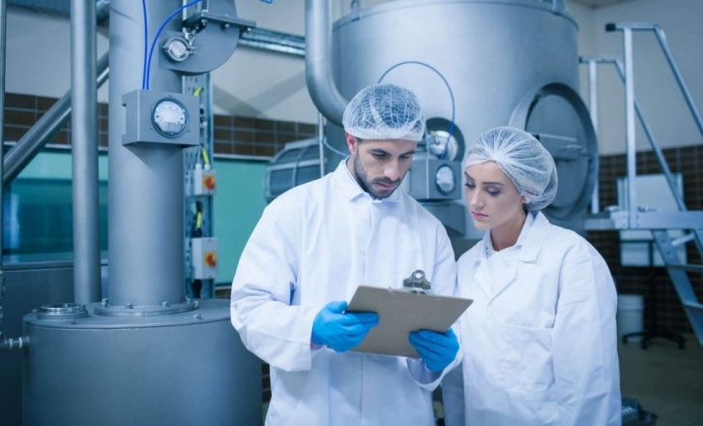
Социально-экономическая потребность в реализации проекта
Развитие технологического комплекса региона
Внедрение современных технологий производства
Создание новых рабочих мест
Экспортное развитие региона
Налоги

Slide 4
Цель и задачи проекта
«Производство медицинского пластиката для изготовления изделий медицинского назначения»
Задачи
Разработка технологии производства
Поиск производственных площадей
Поиск финансовых и организационных ресурсов
Организация производства
Изучение рынка сбыта
Анализ конкурентов
Разработка бизнес-плана, обоснование экономической составляющей
Выстраивание отношений с потребителями

Slide 5
Сведения об организации
ООО «Пластферпак»
Учредители – физические лица
ОКВЭД 2: 22.2
Место: д.Селищи, Новгородская область, РФ
Штат сотрудников : 46 человек

Slide 6
Стадии проекта
Определение
идеи проекта
Разработка бизнес-плана проекта
Запуск производства
Организация производства и регистрация бизнеса
Найм работников
Отгрузка продукции
Формирование команды исполнителей

Slide 7
Анализ конкурентов
 | Наша компания | Биохим пласт | Уралхим пласт | ВХЗ | Henry Schein
Основные ассоциации | Российский производитель | Российские производители |  |  | Иностранный производитель
Восприятие цены | Узкая специализация позволяет сформировать более низкую цену | Производят широкий спектр товаров, что сказывается на цене и на качестве |  |  | Высокая стоимость товара
Восприятие качества | уникальный состав продукта обеспечивает лучшее качество |  |  |  | Хорошее качество

Slide 8
SWOT анализ
Сильные стороны проекта | Слабые стороны проекта
Разработан уникальный состав Невысокая конкуренция Профессиональная команда Рост спроса | Высокие инвестиционные затраты Повышенные экологические требования к производству Отсутствие квалифицированного персонала на начальном этапе
Возможности проекта | Угрозы проекта
Открытие заводов в соседних регионах – тиражирование производства Заключение долгосрочных договоров с крупными заказчиками Перспектива выхода на зарубежные рынки | Заранее непредвиденные действия конкурентов Изменения глобального рынка

Slide 9
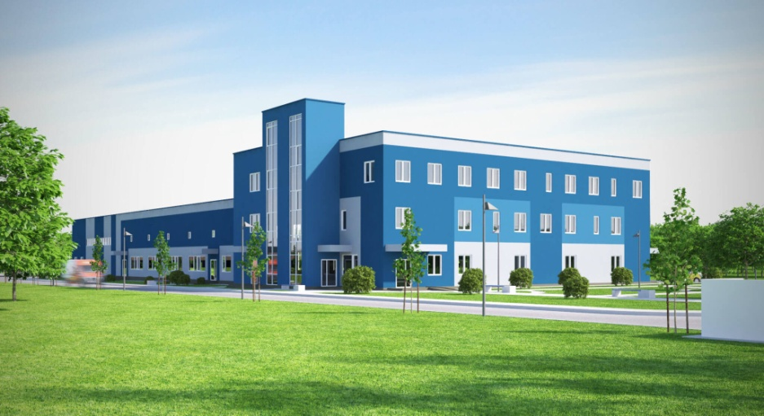
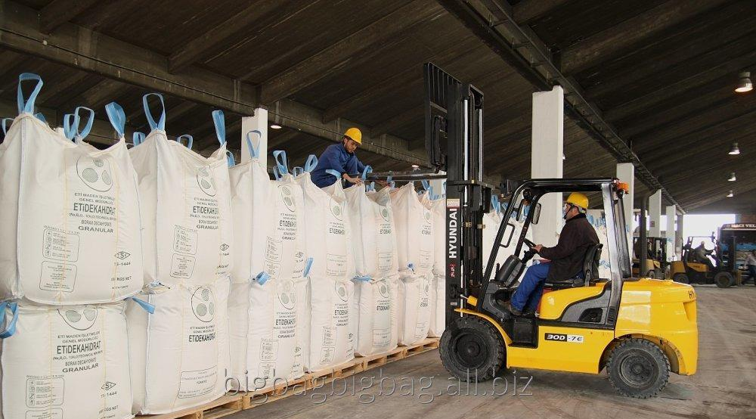
Ожидаемые результаты
Организовано современное конкурентноспособное технологичное предприятие
Налажено производство востребованного продукта
Созданы новые рабочие места
Достигнуто устойчивое финансовое положение предприятия

Slide 10
Финансы
 |  |  | Q0 | Q1 | Q2 | Q3 | Q4 | Q5 | Q6 | Q7 | Q8 | Q9 | Q10 | Q11 | Q12 | Year 4
Объем продаж | тонны |  | 0 | 0 | 45 | 90 | 120 | 300 | 300 | 300 | 300 | 330 | 330 | 330 | 330 | 1452
Общий доход |  | T-₱ | - | - | 5 760 | 10 485 | 13 290 | 37 422 | 33 075 | 33 075 | 34 729 | 40 449 | 39 348 | 39 348 | 40 528 | 182 711
Общие затраты |  | T-₱ | (10 000) | (5 917) | (10 027) | (12 242) | (16 130) | (47 430) | (30 062) | (30 072) | (31 541) | (38 460) | (34 439) | (34 460) | (35 465) | (155 925)
на сырье |  | T-₱ | - | - | (3 105) | (6 210) | (8 280) | (21 321) | (21 321) | (21 321) | (21 321) | (24 626) | (24 626) | (24 626) | (24 626) | (108 353)
на персонал |  | T-₱ | - | - | (1 000) | (2 000) | (4 000) | (6 000) | (6 000) | (6 000) | (6 000) | (6 300) | (6 300) | (6 300) | (6 300) | (26 460)
основные средства |  | T-₱ | (10 000) | (5 500) | (800) | - | - | - | - | - | - | - | - | - | - | -
Финансовый поток |  | T-₱ | (10 000) | (5 917) | (4 267) | (1 757) | (2 840) | (10 008) | 3 013 | 3 003 | 3 188 | 1 989 | 4 909 | 4 888 | 5 063 | 26 786
Итого финансовые потребности |  | T-₱ | (10 000) | (16 167) | (20 838) | (23 116) | (26 534) | (37 205) | (35 122) | (32 997) | (30 634) | (29 411) | (25 237) | (20 981) | (16 442) | 8 700
Чистая приведенная стоимость |  | T-₱ | (10 000) | (15 786) | (19 868) | (21 521) | (24 121) | (33 026) | (30 443) | (27 928) | (25 317) | (23 734) | (19 887) | (16 143) | (12 353) | 5 942
EBITDA |  | T-₱ | 0 | 0 | -90 | 40 | -1280 | 3454 | 3454 | 3454 | 5008 | 5872 | 5872 | 5872 | 7052 | 36667

Slide 11
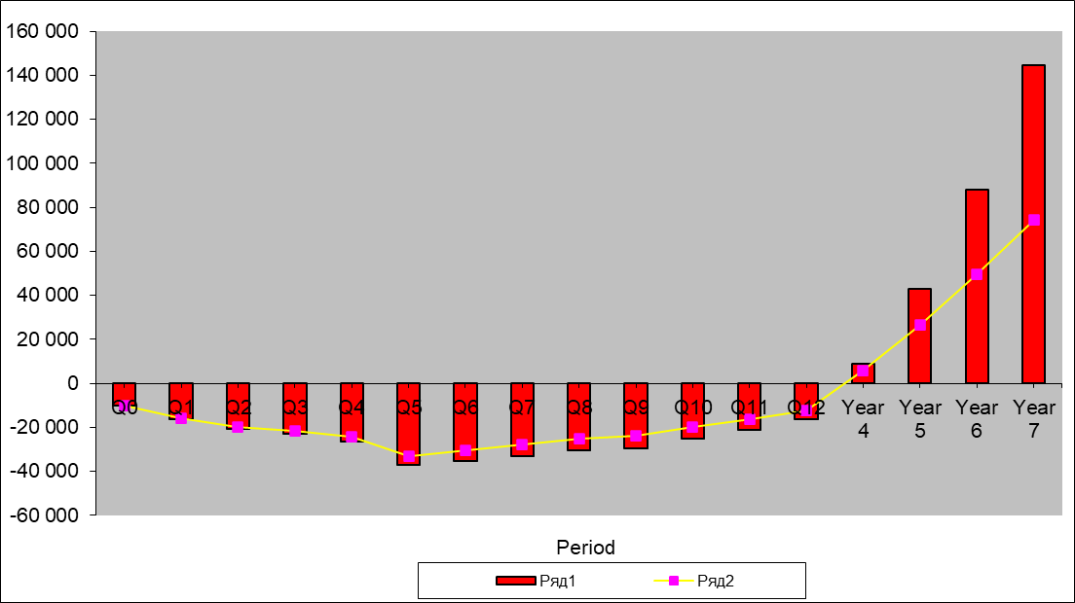
Основные финансовые показатели
Рис. 1. Окупаемость проекта
Рис. 2. Внутренняя норма доходности
Первоначальные инвестиции …… 20 000 000 рублей
Ежемесячная прибыль ……………2 416 000 рублей
Срок окупаемости……………………48 месяцев
Точка безубыточности ……………….12 месяцев
Внутренняя норма доходности……..51.5%
Примечание: цифры подлежат уточнению

Slide 12
Риски
Изменение рынка
Изменение курсов валют (влияющее на стоимость зап. частей для оборудования)
Неучтенные факторы при построении логистики
Высокие затраты на обучение кадров
Изменение в законодательстве
Форс-мажорные обстоятельства (стихийные бедствия и т.д.)

Slide 13
Команда проекта
Руководитель проекта
Мелехов Н. А.
Руководитель финансового отдела
Писчикова К.Г.
Научный консультант
Суворов К. А., к.т.н., доцент
Руководитель отдела продаж
Боярун В.З., к.т.н.
Помощник руководителя
Михайлов В.В., к.х.н.

Slide 14
Спасибо за внимание
Контакты:
Мелехов Никита Андреевич
Телефон: 8 911 992 66 25
E-mail: n.melekhov@mail.ru

